Slide 1
Портфоліо
вчителя початкових класів
ЗОШ Ι-ΙΙΙ ступенів
с. Петрівка
Пустовойтенко Тетяни Олександрівни

Slide 2
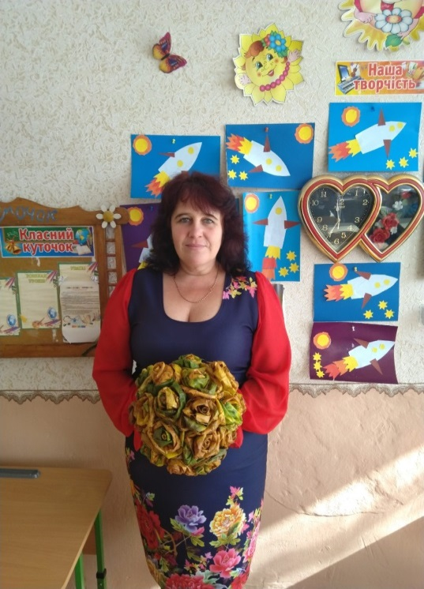
Загальні відомості
Прізвище, ім'я, по батькові:Пустовойтенко Тетяна Олександрівна
Дата народження: 18 травня 1978 року
Освіта: Вища
Закінчила:Путивльське педагогічне училище, Чернігівський педагогічний університет ім. Т.Г.Шевченка
Спеціальність за дипломом: Вчитель початкових класів
Педагогічний стаж роботи: 22 роки
Категорія: І

Slide 3
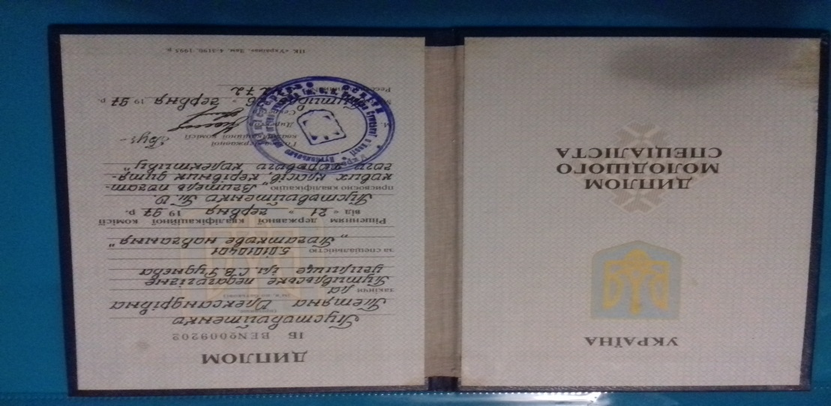
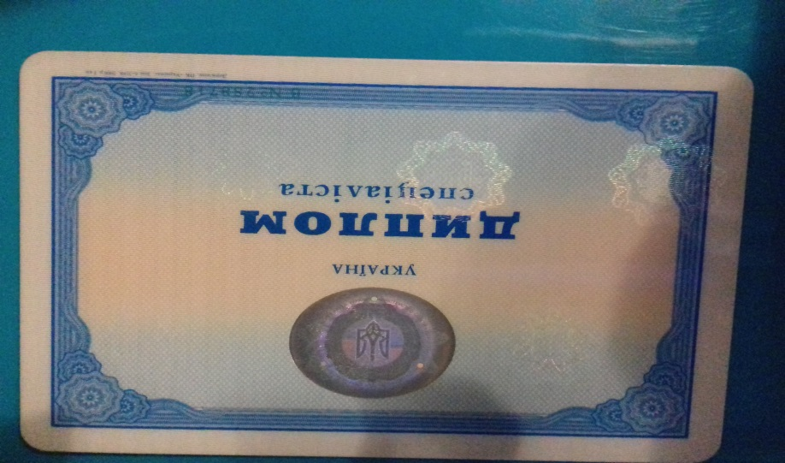
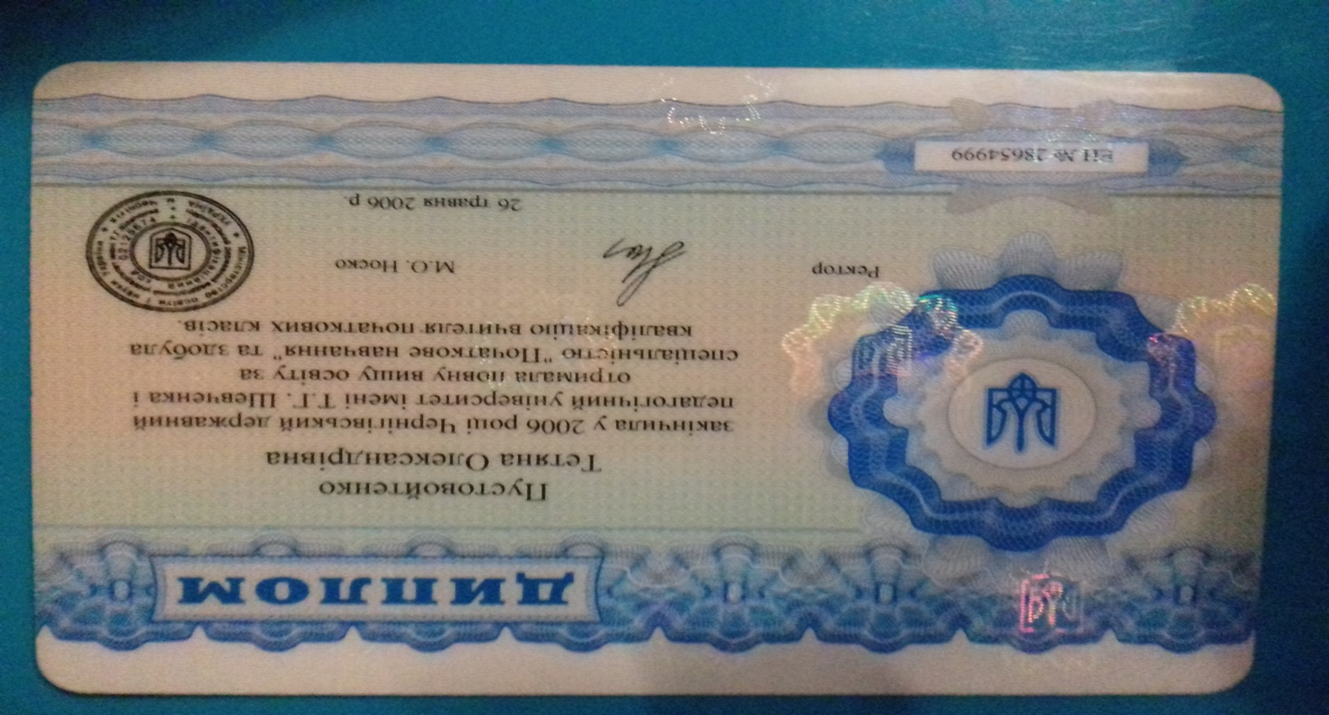

Slide 4
Проблема над якою працюю:
«Нові стандарти і пріорітети Нової української школи»

Slide 5
Життєве кредо: « Працювати відповідально і жити по совісті»
Педагогічне кредо: « Робити свою справу професійно і результативно»

Slide 6
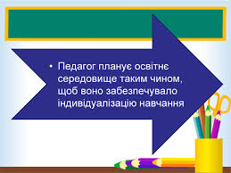

Slide 7
« Інтеграція - це можливість віднайти себе у людському оточенні»
Януш Корчак
«У дитячому віці гра – це норма, і дитина повинна завжди гратися, навіть коли робить серйозну справу.»
А.С.Макаренко
«Гра – це іскра, яка запалює вогник допитливості, цікавості» В.О.Сухомлинський

Slide 8


Актуальність проблеми
Активно діє
Комбінує
У грі дитина
Будує
Моделює людські взаємини
Мислить

Slide 9

Емоційна розрядка
Запобігає втомі
Цінність гри
Зароджує інтерес до розумової праці
Знижує гіподинамію

Slide 10
Функції гри:
- Навчальна
- Розважальна
- Комунікативна
- Психологічна
- Розвивальна
- Релаксаційна
- Виховна

Slide 11
Типи ігор творчі за готовими правилами
Сюжетно-рольові
Дидактичні
Театралізовані
Ігри-подорожі
Народні
Конструктивно-будівельні
Рухливі
З елементами праці та художньо-творчої діяльності
Інтелектуальні

Slide 12
« Жодного уроку без гри. У грі розкривається перед дітьми світ. Розкриваються творчі здібності особистості. Без гри нема і не може бути повноцінного розвитку дитини»

Slide 13
Шкільне життя збережене у фотографіях:

Slide 14
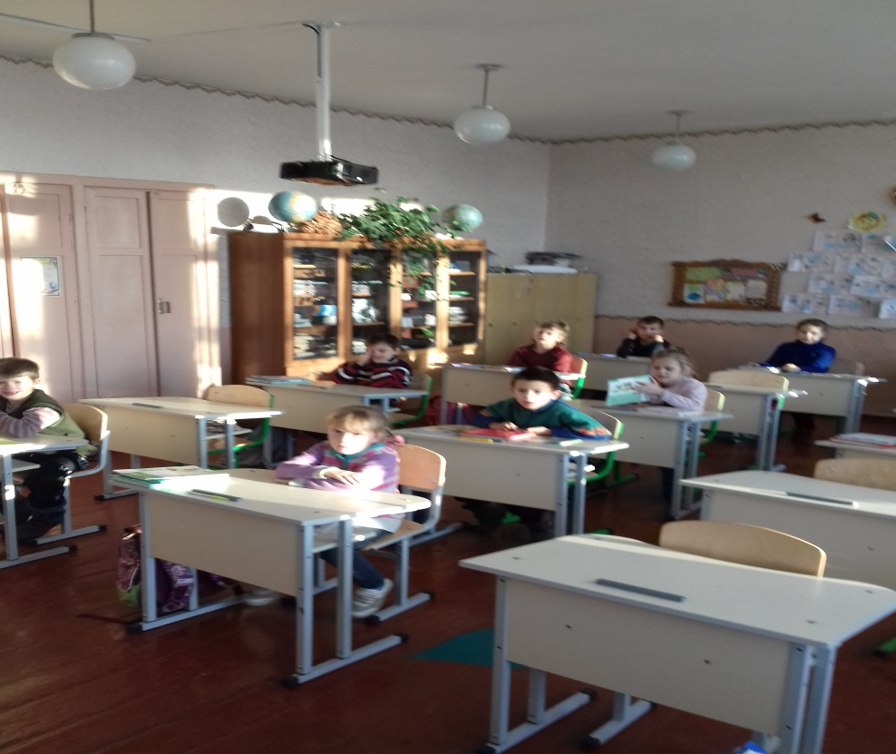
Сторінками уроків

Slide 15
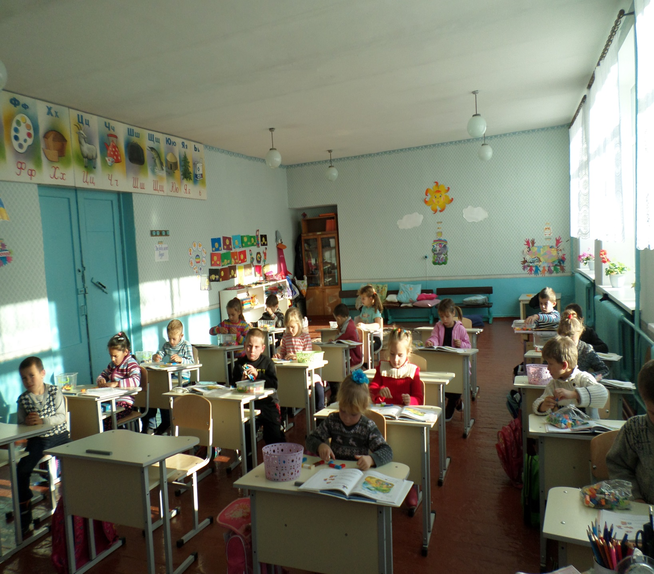

Slide 16
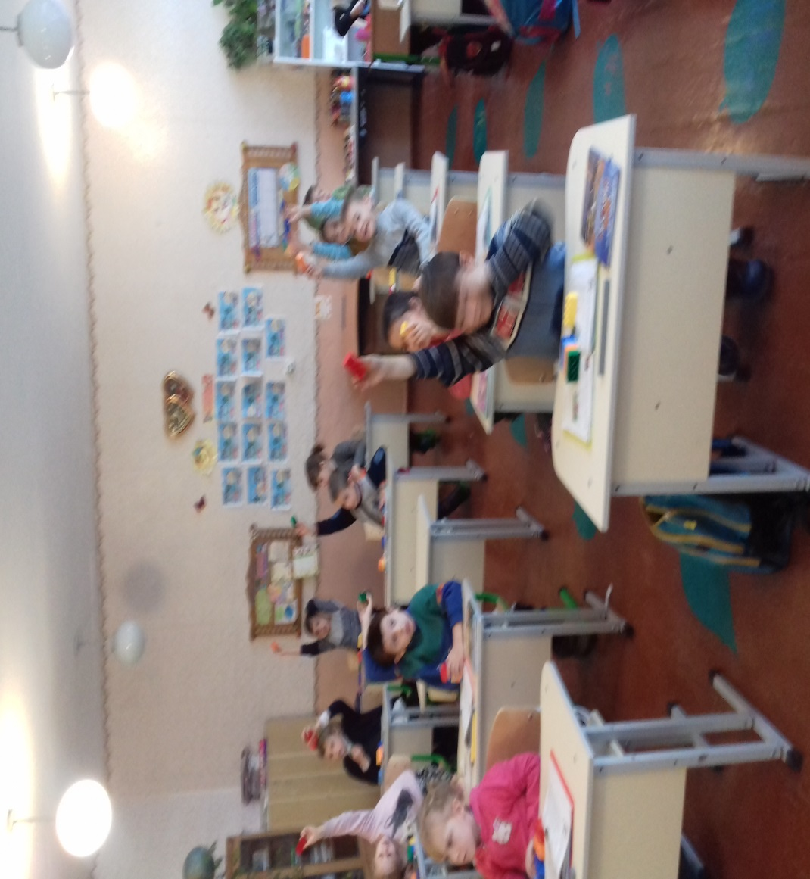
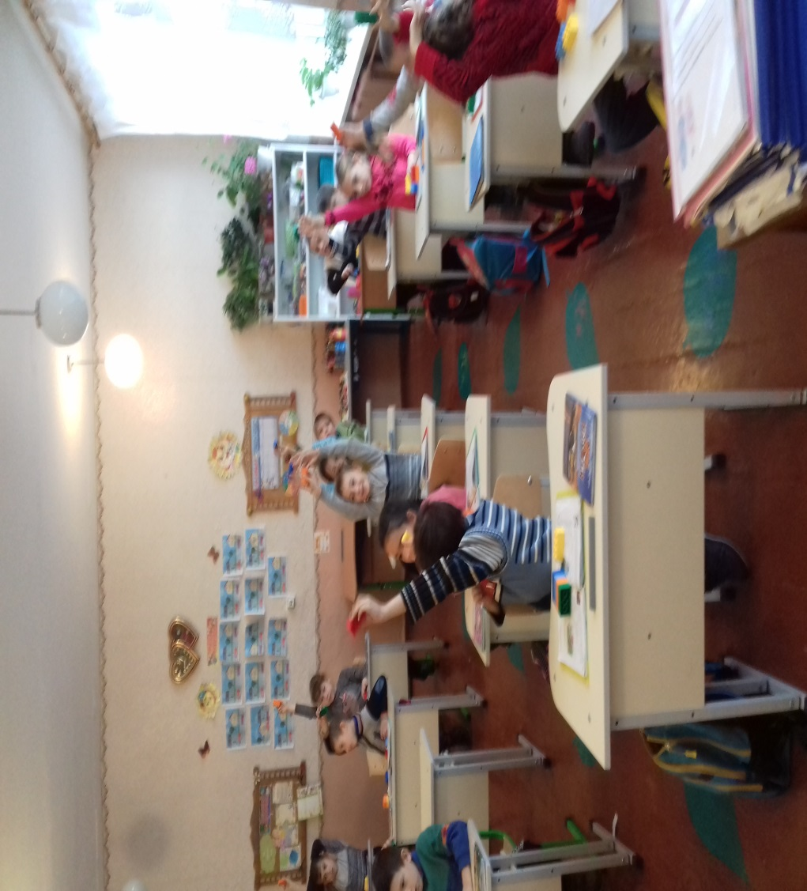

Slide 17
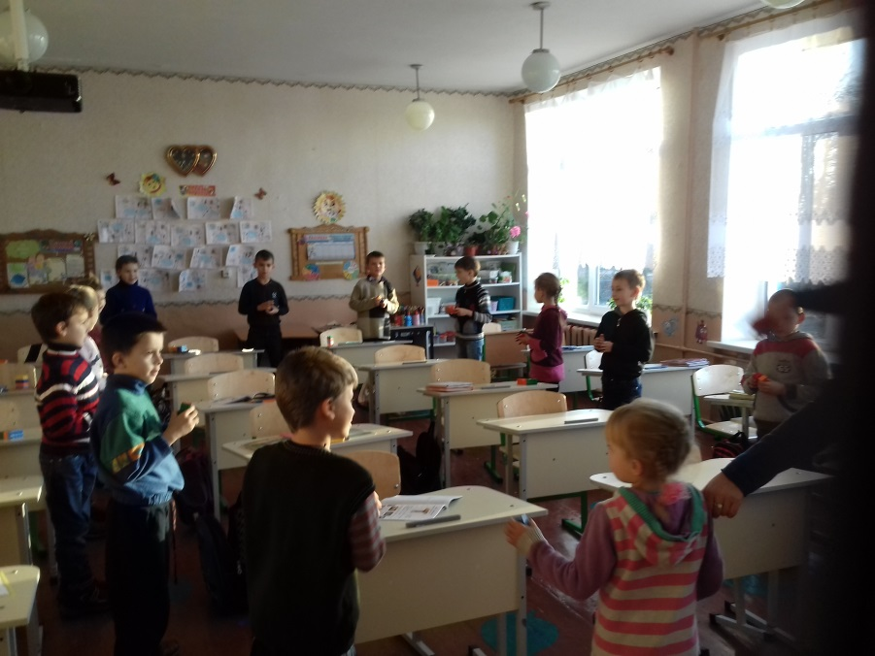
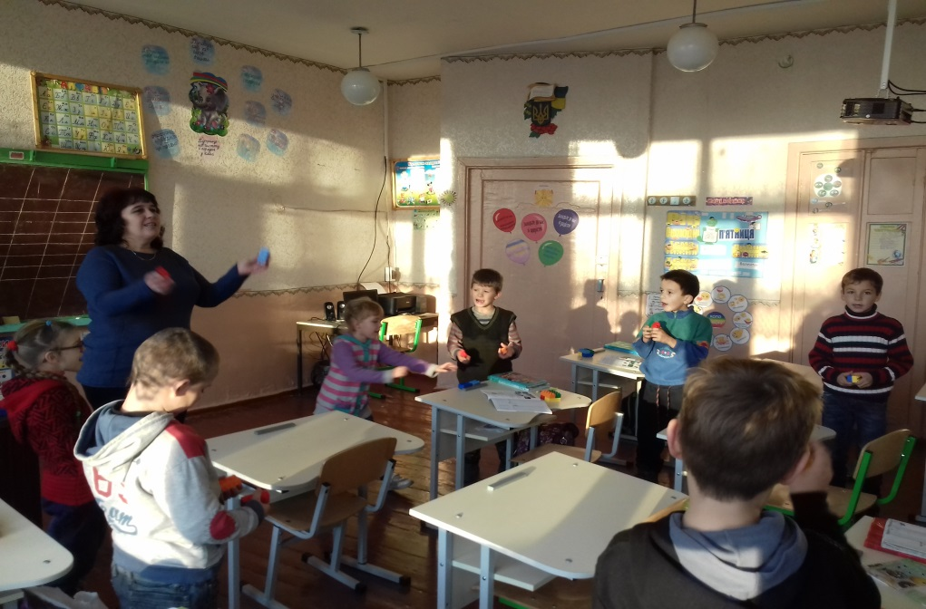
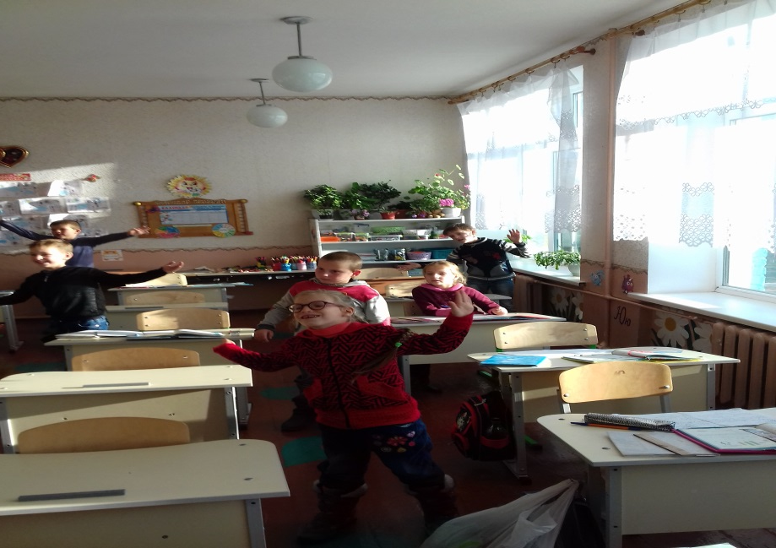

Slide 18
Виховна робота:
Виховна робота з класом має не менше значення, ніж навчальна діяльність. Діти з великим задоволенням приймають участь у позакласних заходах. Але всім виступам передує велика підготовча робота, розвиток творчих здібностей учнів на уроках, під час виховних заходів. Учням класу дуже подобаються класні години пов'язані з творчими завданнями, різноманітні змагання, вікторини, виступи. Вони завжди із задоволенням беруть у них участь, весь час дуже активні.

Slide 19
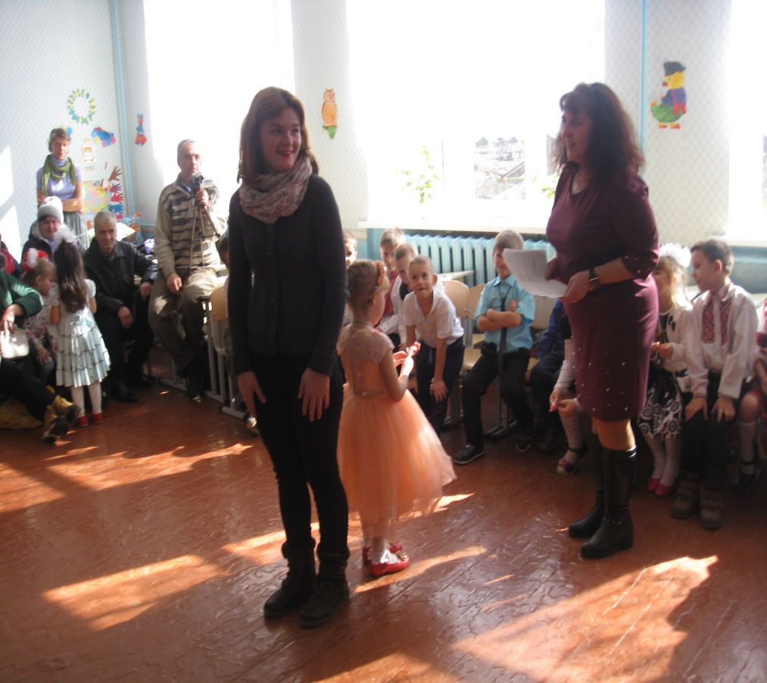
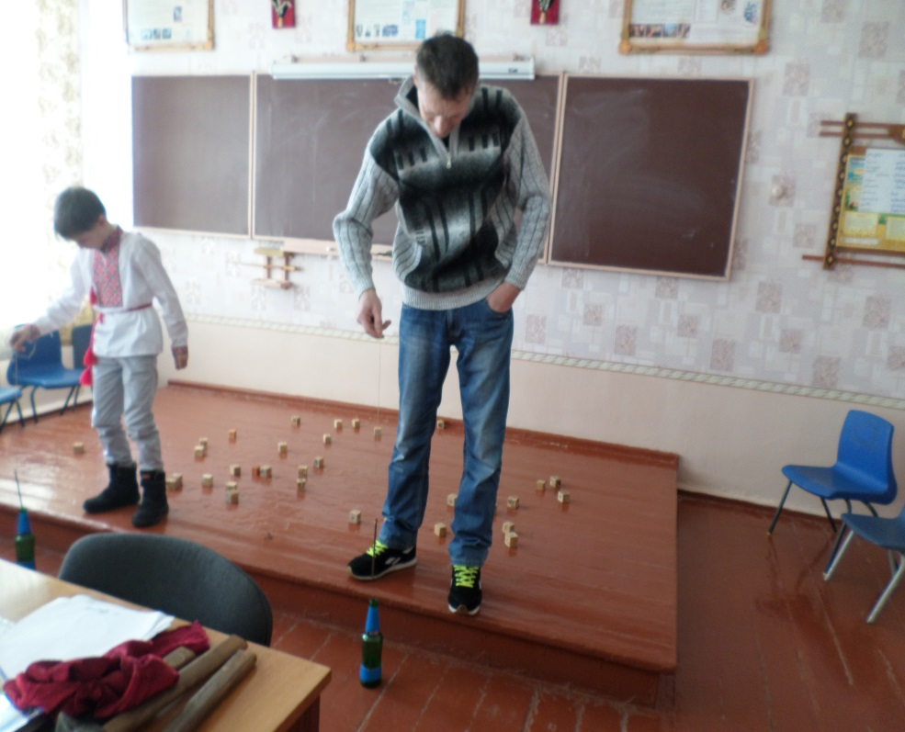
« Родинне свято…»

Slide 20
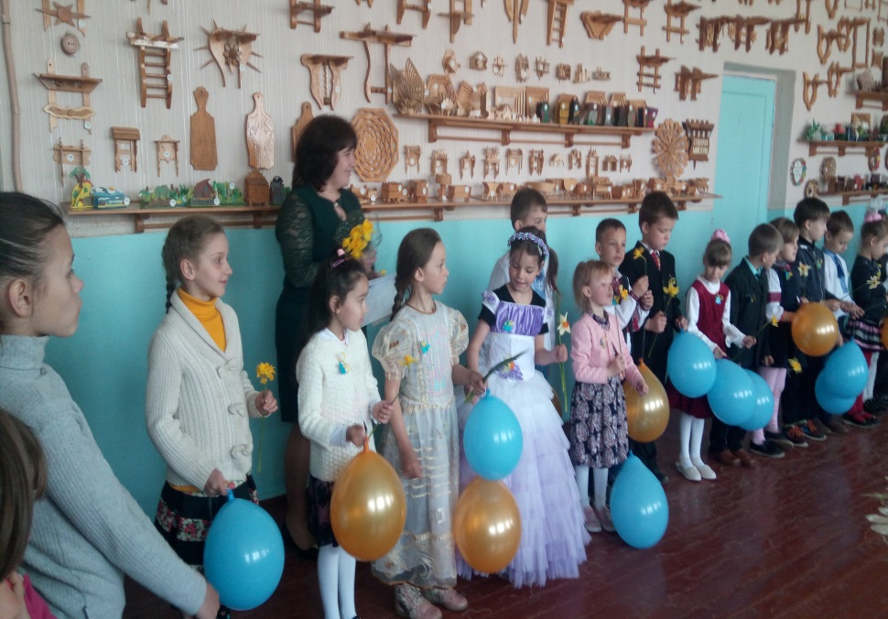
« Свято осені»

Slide 21
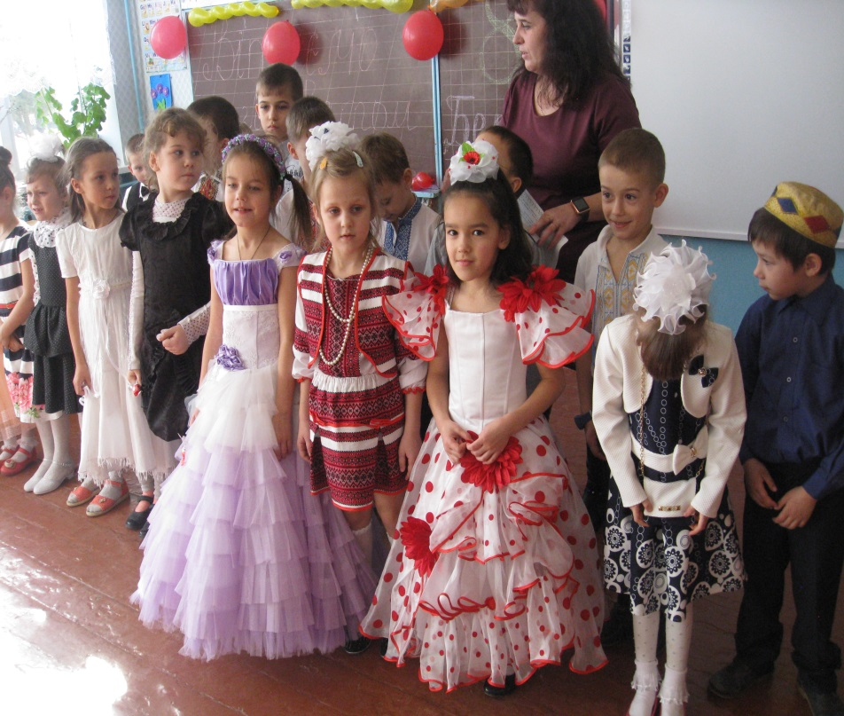
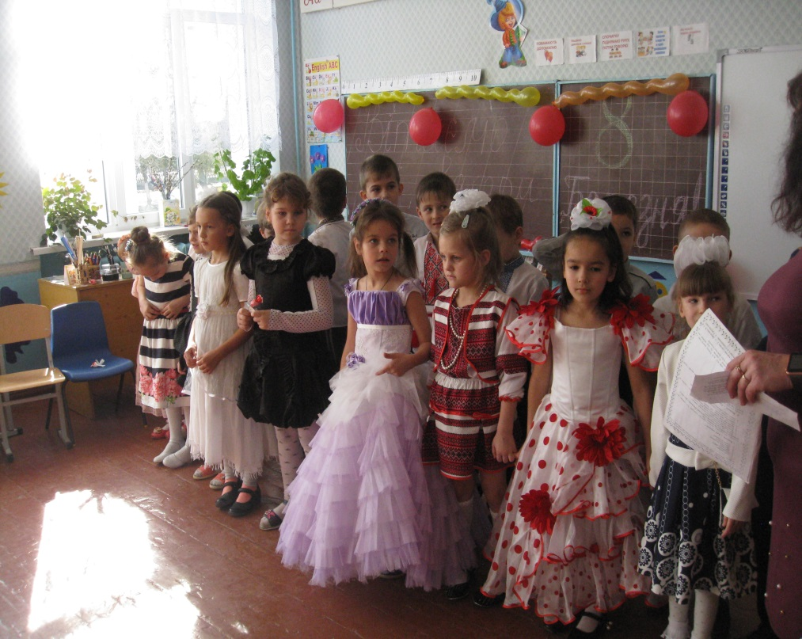
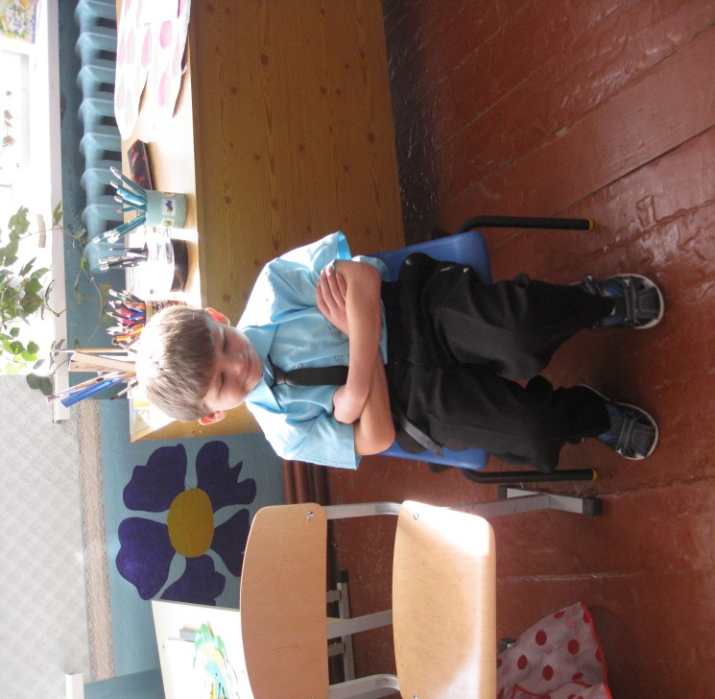
« Свято 8 березня

Slide 22
Виконання функцій класного керівника:
Як класний керівник приділяю багато уваги формуванню та розвитку колективу. Учні класу активні в суспільному житті класу та школи, систематично приймають участь у класних виступах та заходах.
Дуже полюбляють учні подорожі та екскурсії, після яких залишаються незабутні враження.

Slide 23
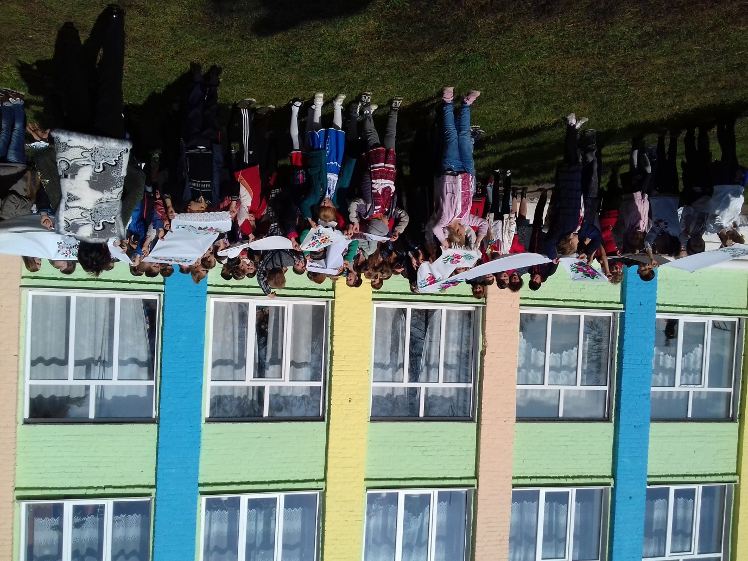
« Наше шкільне цікаве життя…»

Slide 24
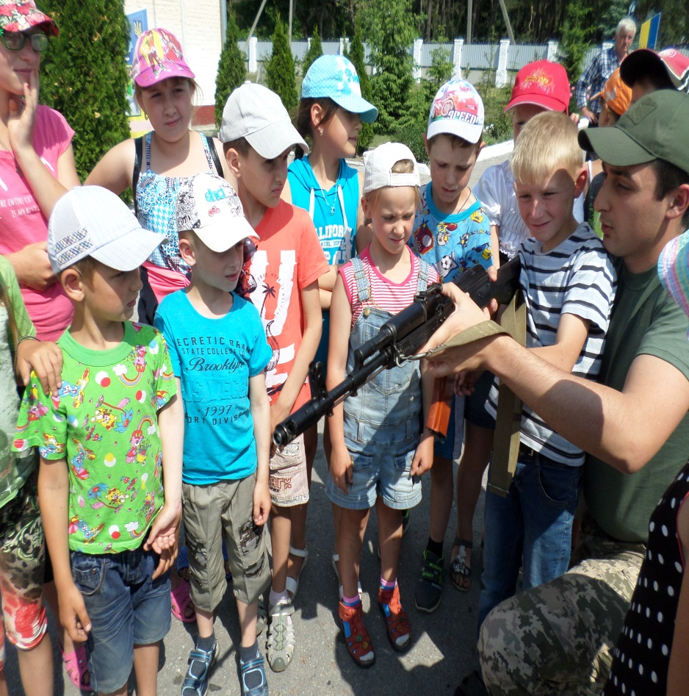
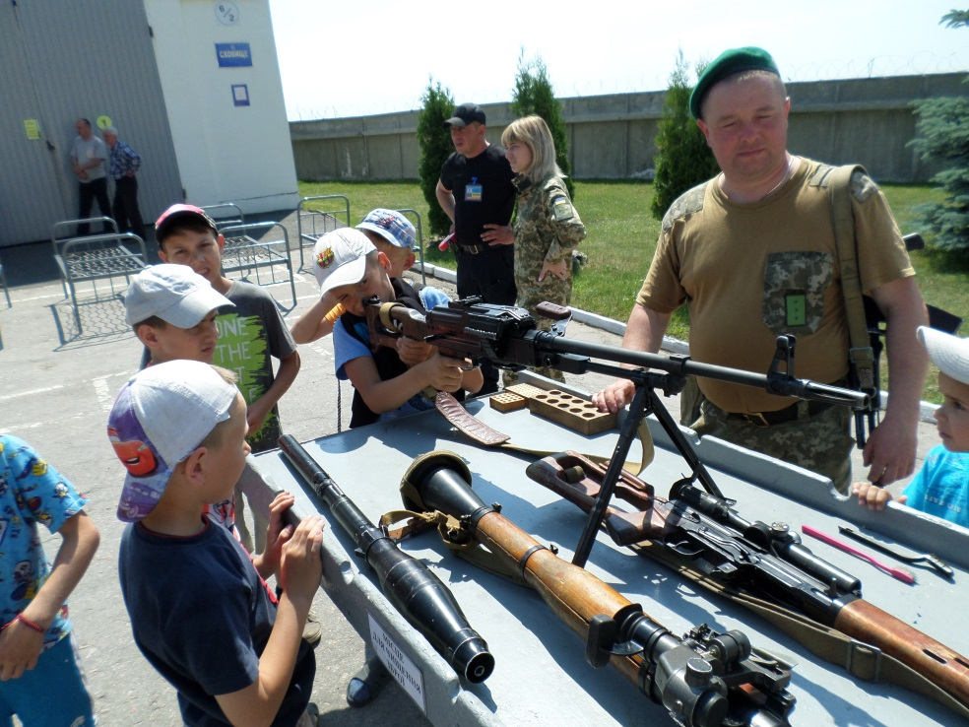
Наші подорожі…

Slide 25
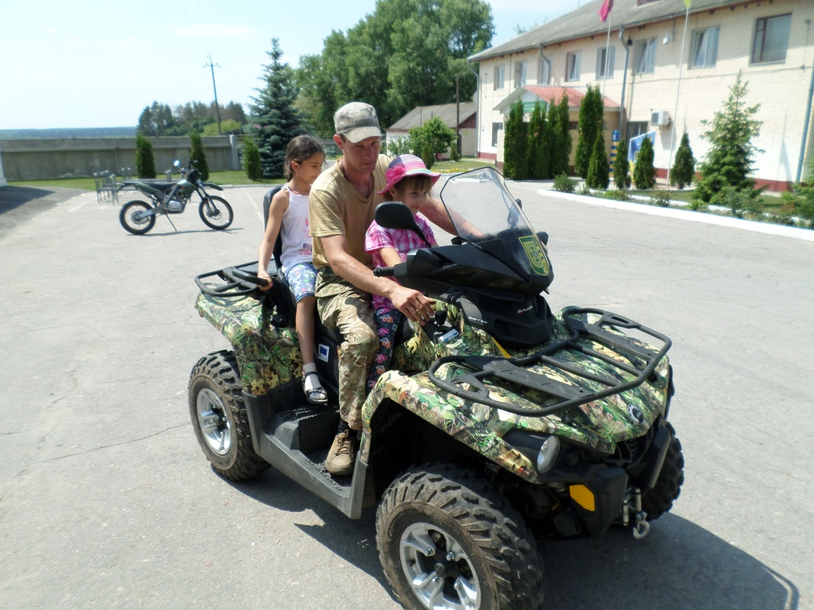
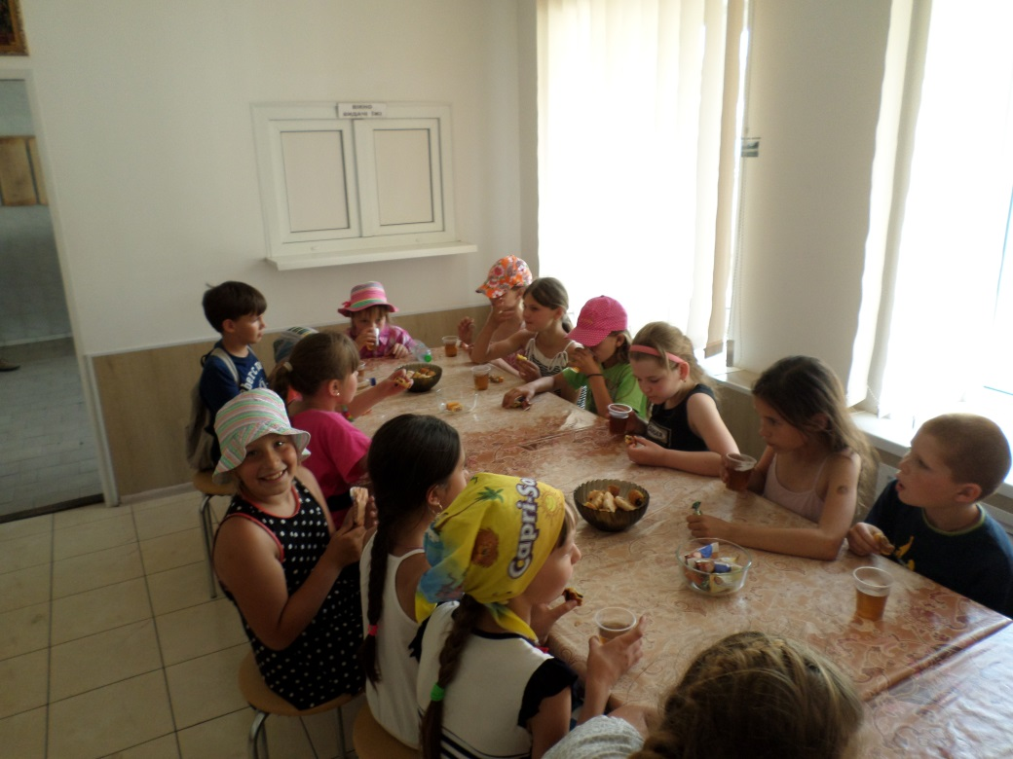

Slide 26
«Учитись важко, а учить ще важче, але не мусиш зупинятись ти, як учням віддаєш усе найкраще, то й сам сягнеш нової висоти!»

Slide 27
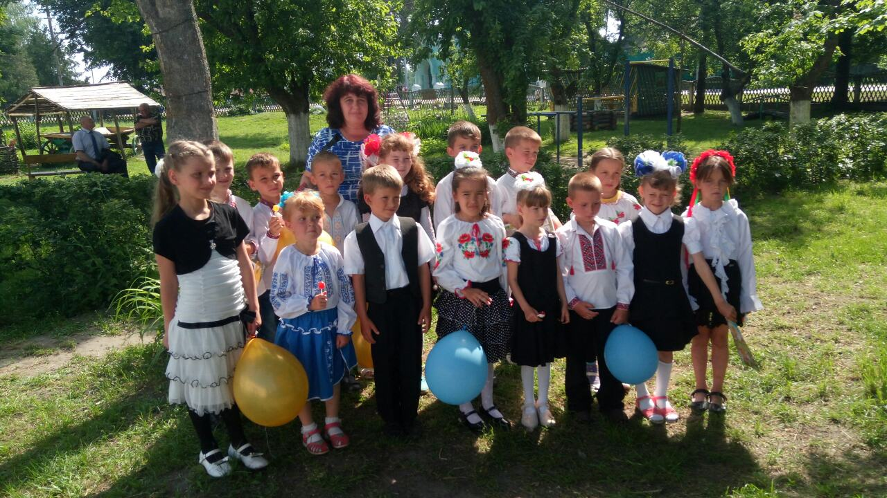
« Учитель – це людина , котра вирощує дві думки там, де раніше зростала одна!»

Slide 28
Дякую за увагу

